Slide 1
Apache Kylin OLAP Engine

Slide 2
目标
理解cube的构建
理解kylin的分布式部署及高可用架构方案
理解kylin的增量构建
理解kylin的job监控与定时配置
了解kylin性能优化

Slide 3
回顾一下kylin是什么以及其架构
kylin分布式部署与高可用方案
kylin增量构建
kylin的job监控
Kylin高级参数配置
cube的构建步骤（实例操作）
kylin性能优化
Kelin前端可视化（徐闯）
Kylin性能测试（数据未准备好，后续测试）
CONTENTS

Slide 4
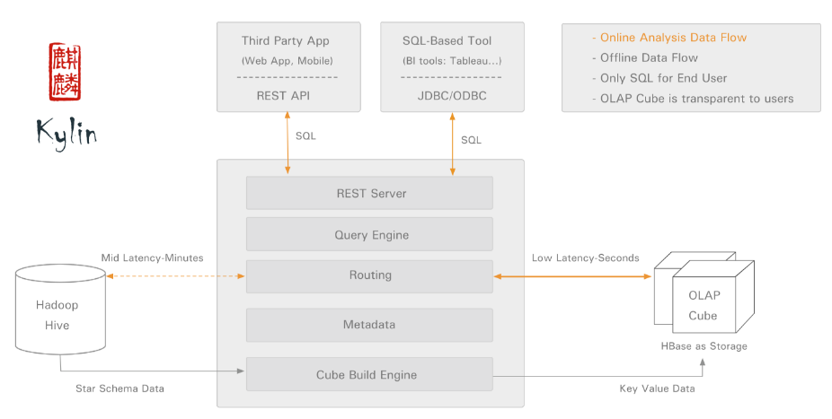
回顾一下kylin是什么以及其架构
Apache Kylin 是什么？
Apache Kylin 架构

Slide 5
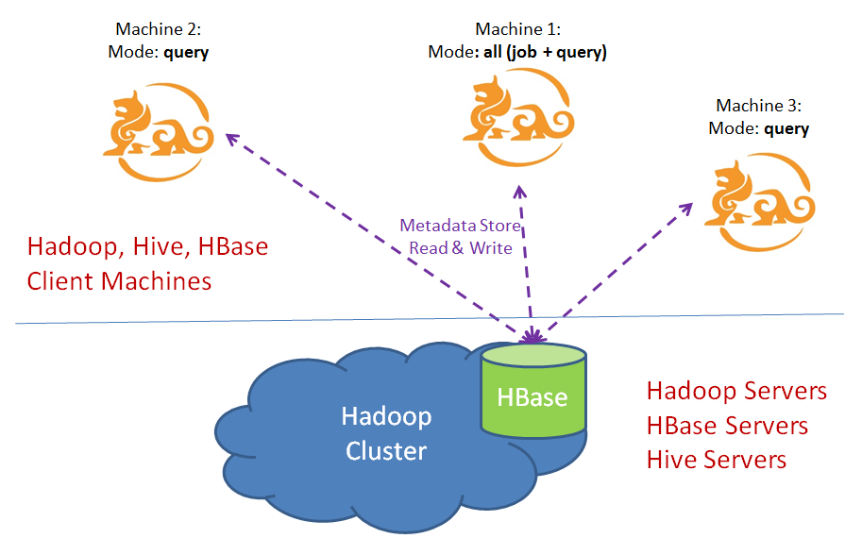
kylin分布式部署与高可用方案
1，kylin.server.mode
2，kylin.rest.servers
3，lvs+keepalived

Slide 6
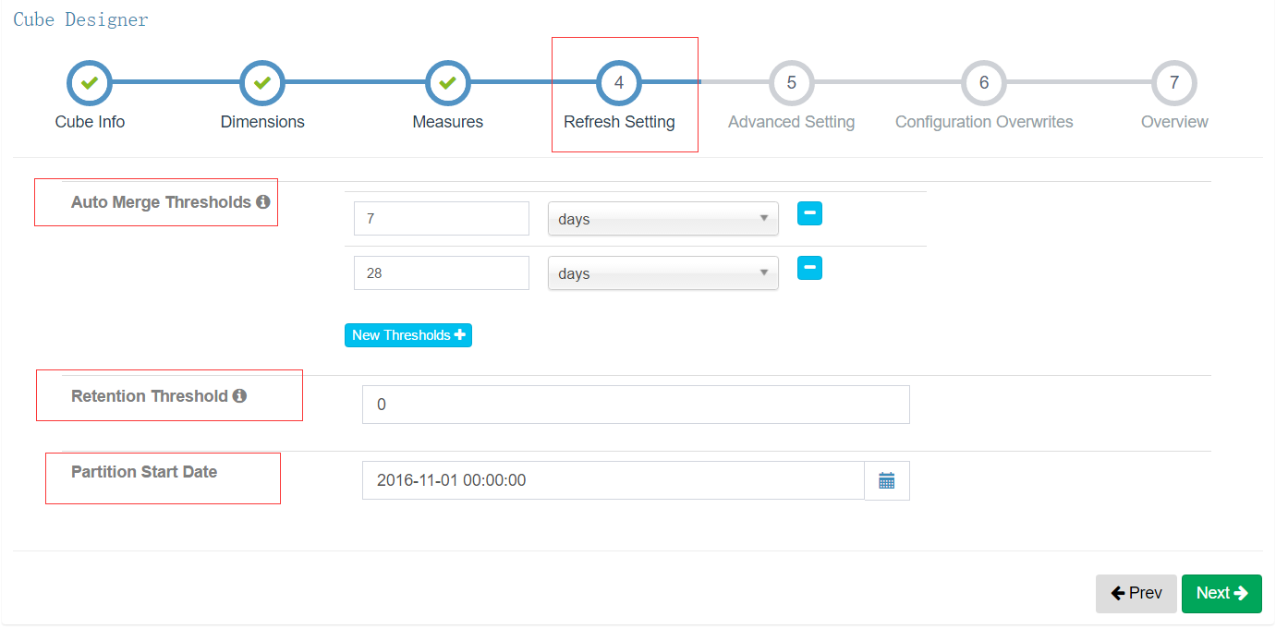
kylin增量构建
kylin提供了增量cube的接口
kylin的实现是一个cube（这里是指逻辑上的cube）中可以包含多个segment
用户定义根据某一个字段进行增量，目前仅支持时间，并且这个字段必须是hive的一个分区字段
每次查询的时候会查询所有的segment聚合之后的值进行返回

Slide 7
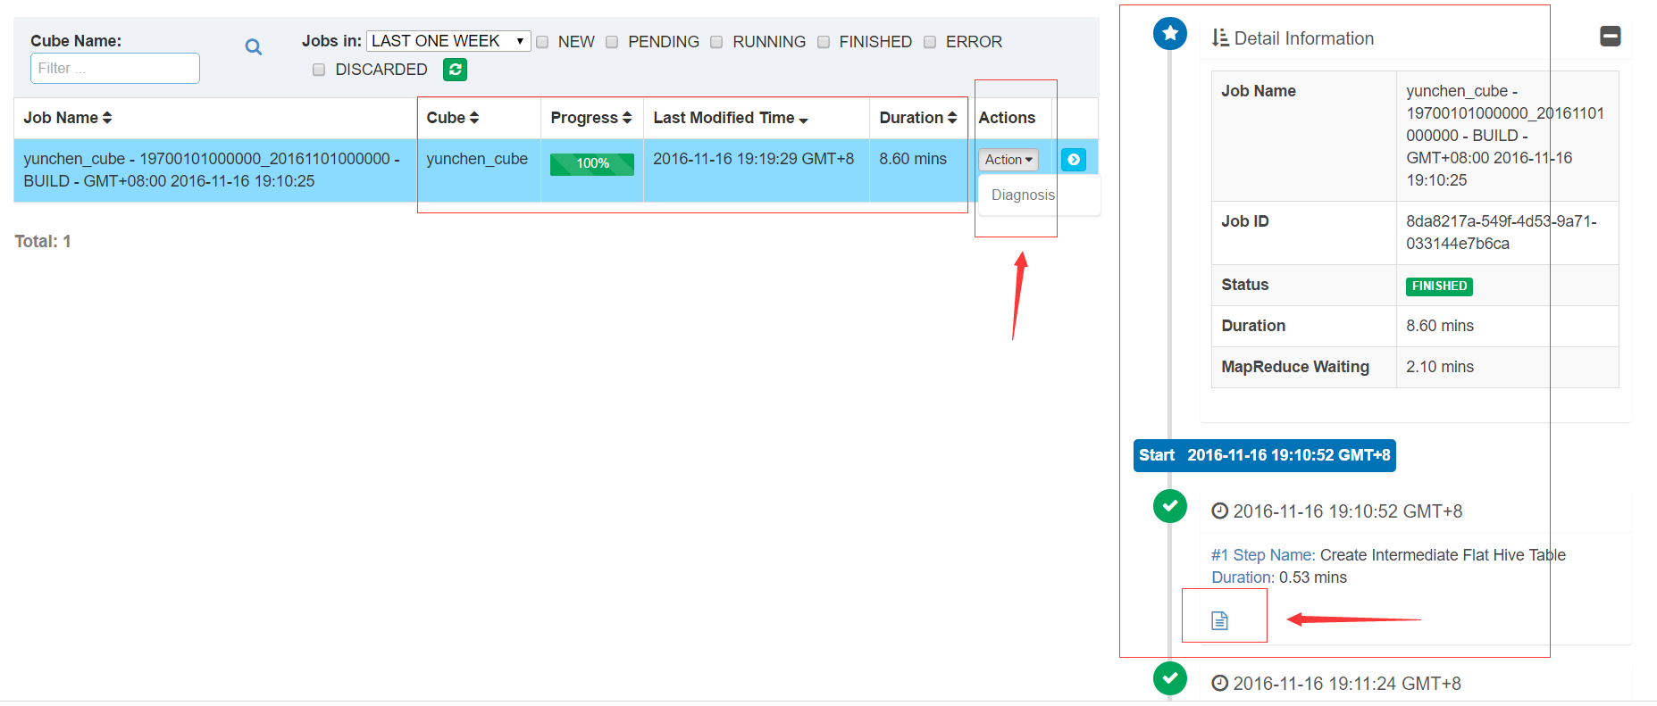
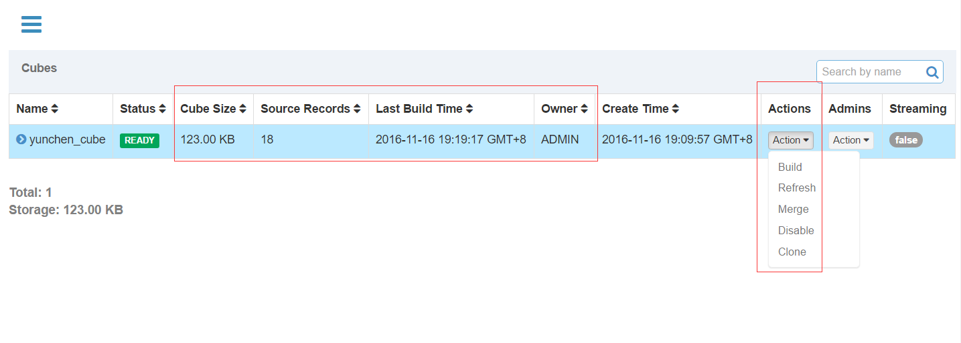
Kylin job管理与监控

Slide 8
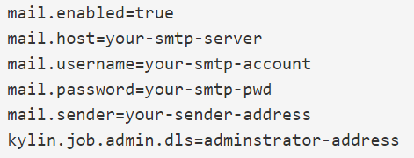
Kylin高级参数配置1
conf/kylin.properties for kylin
kylin.cube.algorithm
kylin.hbase.region.cut
conf/kylin_job_conf.xml 和 conf/kylin_job_conf_inmem.xml for Hadoop job
kylin.job.mr.config.override.mapred.map.child.java.opts=-Xmx7g
kylin.job.mr.config.override.mapred.map.memory.mb=8192
kylin.job.mr.config.override.mapred.job.queuename=myQueue
Allocate more memory to Kylin instance
bin/setenv.sh中的KYLIN_JVM_SETTINGS中更改下面两个值：-Xms16g -Xmx16g
Enable email notification
conf/kylin.properties

Slide 9
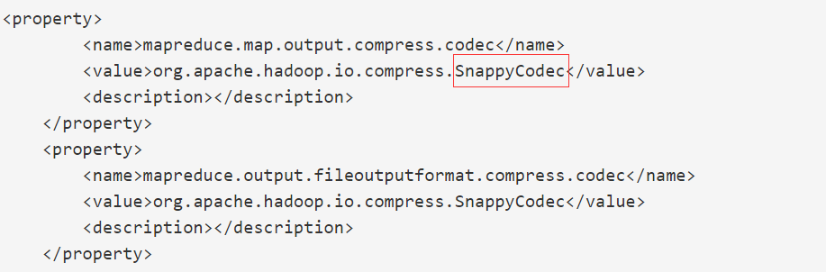
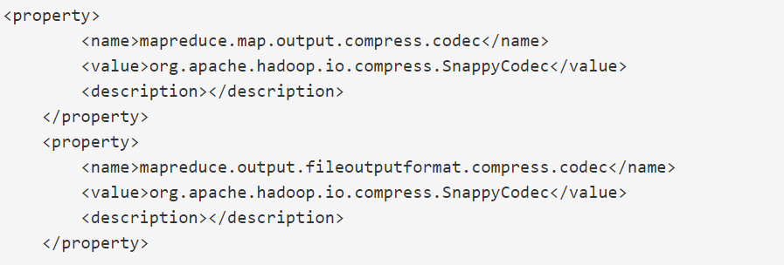
Kylin高级参数配置2
compression
HBase table compression
kyiln.properties by kylin.hbase.default.compression.codec
none, snappy, lzo, gzip and lz4
Hive output compression
kylin_hive_conf.xml
MR jobs output compression
kylin_job_conf.xml and kylin_job_conf_inmem.xml

Slide 10
Cube构建步骤（实操）
模型构建
维度定义
度量定义
增量与合并定义
高级参数配置

Slide 11
Kylin性能优化
1，dimension的优化
2，hbase的优化
3，YARN的资源分配优化

Slide 12
dimension的优化
首先请确认你设置的cube维度都是你查询时会使用到的
衍生纬度
强制维度
层次维度
联合维度
Extended Column

Slide 13
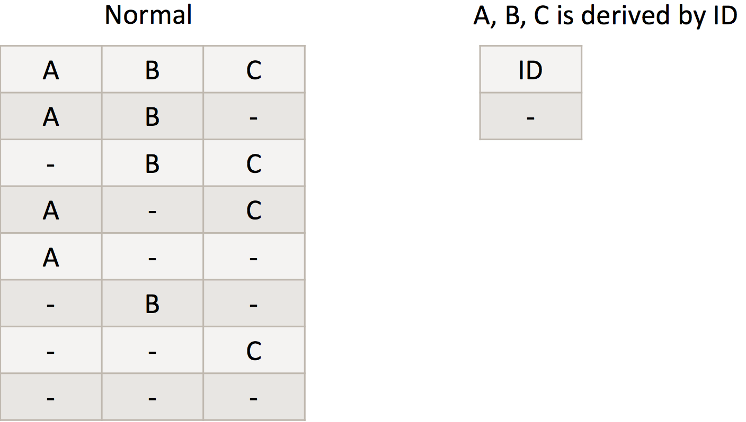
衍生纬度Derived
衍生维度：维表中可以由主键推导出值的列可以作为衍⽣维度。
使用场景：以星型模型接入时。例如用户维表可以从userid推导出用户的姓名，年龄，性别。
优化效果：维度表的N个维度组合成的cuboid个数会从2的N次方降为2。

Slide 14
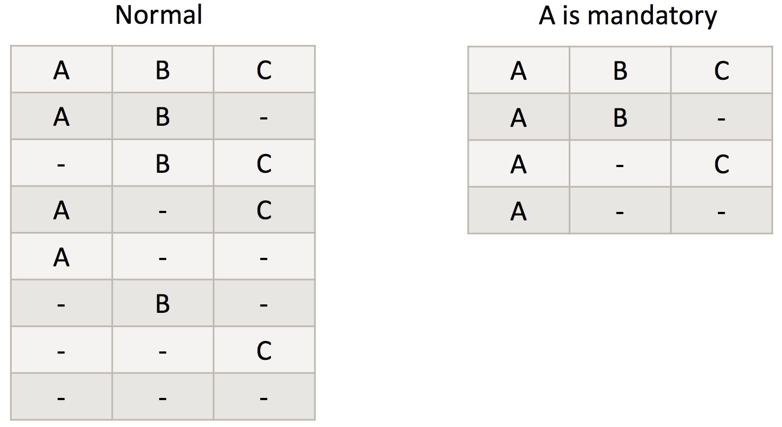
强制维度Mandatory
强制维度：所有cuboid必须包含的维度，不会计算不包含强制维度的cuboid。
适用场景：可以将确定在查询时一定会使用的维度设为强制维度。例如，时间维度。
优化效果：将一个维度设为强制维度，则cuboid个数直接减半。

Slide 15
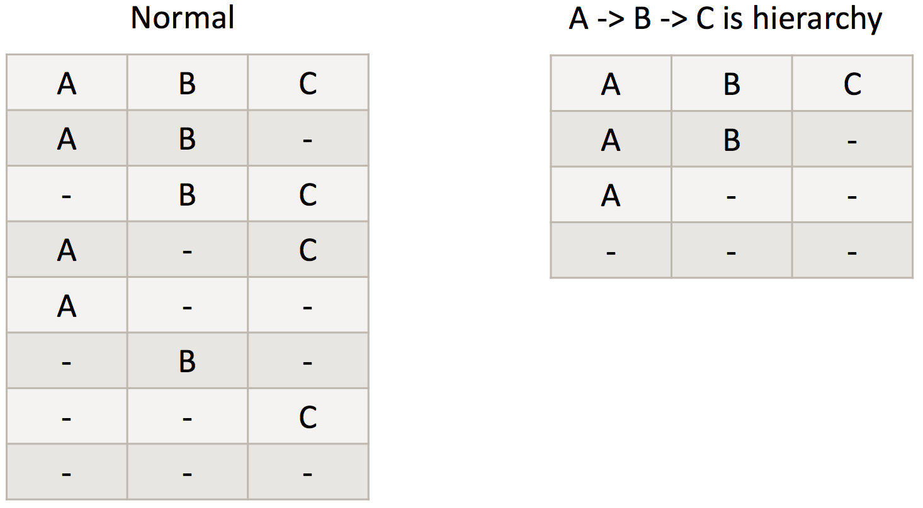
层次维度Hierarchy
层次维度：具有一定层次关系的维度。
使用场景：像年，月，日；国家，省份，城市这类具有层次关系的维度。
优化效果：将N个维度设置为层次维度，则这N个维度组合成的cuboid个数会从2的N次方减少到N+1。

Slide 16
联合维度
联合维度：将几个维度视为一个维度。
适用场景：
1 可以将确定在查询时一定会同时使用的几个维度设为一个联合维度。
2 可以将基数很小的几个维度设为一个联合维度。
3 可以将查询时很少使用的几个维度设为一个联合维度。
优化效果：将N个维度设置为联合维度，则这N个维度组合成的cuboid个数会从2的N次方减少到1。

Slide 17
Extended Column
在OLAP分析场景中，经常存在对某个id进行过滤，但查询结果要展示为name的情况，比如user_id和user_name。这类问题通常有三种解决方式：
a. 将ID和Name都设置为维度，查询语句类似select name, count(*) from table where id = 1 group by id,name。这种方式的问题是会导致维度增多，导致预计算结果膨胀；
b. 将id和name都设置为维度，并且将两者设置为联合。这种方式的好处是保持维度组合数不会增加，但限制了维度的其它优化，比如ID不能再被设置为强制维度或者层次维度；
c. 将ID设置为维度，Name设置为特殊的Measure，类型为Extended Column。这种方式既能保证过滤id且查询name的需求，同时也不影响id维度的进一步优化。

Slide 18
hbase的优化
A. HBase 的 JVM GC 相关参数调优，开启了 HBase 的 mslab 参数：可以通过GC 调优获得更好的 GC 性能，减少单次 GC 的时间和 FULL GC 频率；
B. HBase 的 ZK 连接超时相关参数调优：默认的 ZK 超时设置太短，一旦发生 FULL GC，极其容易导致 ZK 连接超时；
C. ZK Server 调优，提高 maxSessionTimeout：ZK 客户端（比如 Hbase 的客户端）的 ZK 超时参数必须在服务端超时参数的范围内，否则 ZK 客户端设置的超时参数起不到效果；
D. HBASE_OPTS 参 数 调 优： 开 启 CMS 垃 圾 回 收 期， 增 大 了 PermSize MaxPermSize 的值；

Slide 19
YARN的资源分配优化
yarn.nodemanager.resource.memory-mb
mapreduce.map.memory.mb
mapreduce.map.java.opts
mapreduce.reduce.memory.mb
mapreduce.reduce.java.opts

Slide 20
Kylin性能测试
基于SSB数据进行性能测试
维度个数为 30 个
指标个数为 50 个
典型的测试场景包括：上卷、下钻
常用的聚合函数
数据规模包含
千万、亿、十亿三种规模
典型的五个查询场景
一个事实表的过滤和聚合
五张表全关联之后的查询
两个 Count Dstinct 指标和两个 Sum 指标
后面两个查询包含8~10 个的维度过滤

Slide 21
Kylin的 new feature
1，measure RAW --至此明细查询
2，measureUse Count Distinct --支持精准/近似Count Distinct
3，Query Metrics --查询相关指标监控
4，New NRT Streaming in Apache Kylin --流式构建
5，Window Function --最后两个是至此更复杂的查询
6，Grouping Sets

Slide 22
T
H
A
N
K
S

